Slide 1
TEMA 5
LA BIOSFERA
2º E.S.O.
Teresa Madrid García

Slide 2
Biosfera
Es el conjunto de todos los seres vivos de la Tierra.
CARACTERÍSTICAS DE LOS SERES VIVOS
Están constituidos por materia orgánica
Realizan las tres funciones vitales: Relación, Nutrición y Reproducción
Están constituidos por células

Slide 3
LA QUÍMICA DE LA VIDA
COMPOSICIÓN DE LOS SERES VIVOS
SUSTANCIAS INORGÁNICAS
AGUA
SALES MINERALES
SUSTANCIAS ORGÁNICAS
GLÚCIDOS
(azúcares)
LÍPIDOS
(grasas)
ACIDOS NUCLEICOS
(ADN)
PROTEINAS

Slide 4
LAS FUNCIONES VITALES
NUTRICIÓN
AUTOTROFA: Son capaces de fabricar materia orgánica a partir de materia inorgánica(plantas)
HETERÁTROFA: Necesitan tomar sustancias orgánicas(animales, hongos, etc)
RELACIÓN
Es la capacidad que tienen los seres vivos de relacionarse entre sí y el medio que les rodea
REPRODUCCIÓN
ASEXUAL: No son necesarios los dos sexos sino que a partir de un individuo se genera otro idéntico.
SEXUAL: Intervienen los dos sexos proporcionando al nuevo individuo la mitad de los genes

Slide 5
¿QUÉ ES LA CÉLULA?
Es la estructura más pequeña de la que están constituidos todos los seres vivos y que realiza las tres funciones vitales.
Las estructuras básicas de una célula son:
MEMBRANA PLASMÁTICA: Capa delgada que envuelve a la célula. Porosa ya que permite la entrada de nutrientes y la salida del material de deshecho.
CITOPLASMA: Es un fluido viscoso en el interior de la membrana y en el cual están dispersos los orgánulos
MATERIAL GENÉTICO: es el ADN

Slide 6
TIPOS DE CÉLULAS
TIPOS DE CÉLULAS
PROCARIOTAS
CÉLULAS ANIMALES
CÉLULAS VEGETALES
EUCARIOTAS

Slide 7
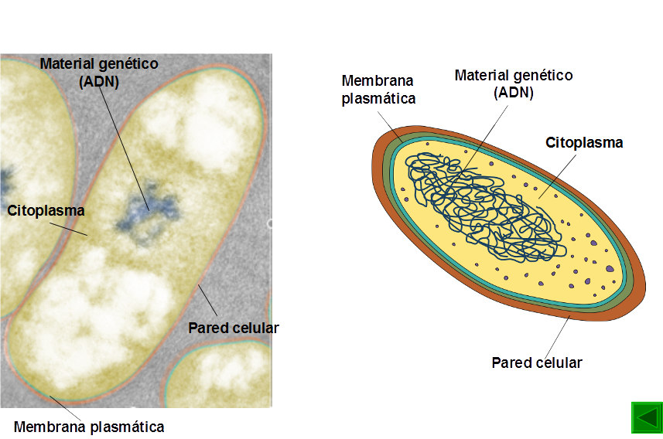
CÉLULAS PROCARIOTAS
No poseen núcleo por lo que el material genético está disperso en el citoplasma. Suelen ser organismos unicelulares, formados por una sola célula, como son las bacterias.

Slide 8
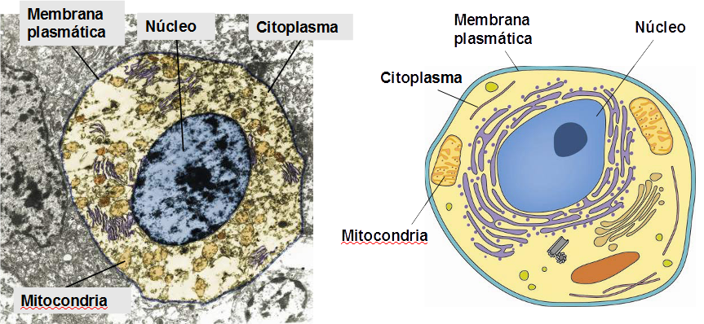
CÉLULAS EUCARIOTAS animales
El material genético se encuentra dentro del núcleo de la célula.
Tienen forma irregular.
El núcleo se encuentra en posición central.
Algunas pueden desplazarse mediante flagelos u otros mecanismos.

Slide 9
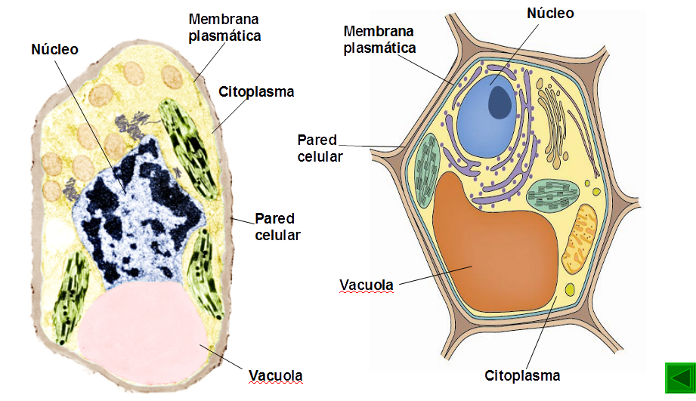
CÉLULAS EUCARIOTAS vegetales
El material genético se encuentra dentro del núcleo de la célula.
Tienen una pared celular rígida que la protege y da forma a la célula.
El núcleo se encuentra desplazado debido al gran tamaño de la vacuola.
No pueden desplazarse.

Slide 10
FIN

